Slide 1
파이썬 스터디 4주차 실증분석을 위한 파이썬 패키지 -Numpy- Pandas Matplotlib Sklearn …. 실증분석 연구회

Slide 2
Python for Data Analysis
데이터 분석을 위한 파이썬
파이썬은 원래 데이터 분석이나 과학적 계산을 위해 설계된 언어가 아니다.
하지만 최근 10년 사이에 데이터 분석, 머신러닝 등 학술과 산업 분야의 통합 소프트웨어 개발에서 가장 널리 쓰이는 언어 중 하나가 되었다.
데이터 분석에서 파이썬이 매우 유용해 진 건, 매우 크고 활성화된 제 3자 패키지들 덕분이다 : Numpy, Pandas, SciPy, Matplotlib, Ipython, Scikit-learn 등등…
파이썬의 단점
파이썬은 인터프리터 언어이기 때문에 파이썬 코드는 C++, Java 등 컴파일 언어로 쓴 코드보다 실행속도가 느리다.
때문에 파이썬으로는 concurrent, multithreaded 어플리케이션이나 다중 CPU 스레드를 사용하는 프로그램은 만들기 어렵다.
파이썬으로 안드로이드 앱을 개발하는 것은 아직 어렵다.
Notes:
Jupyter: => 모르던거 : kernel 창에서 작업 자체를 취소하고 결과값 지우기 등 여러 옵션
markdown 앞에 # 표시를 통해서 글자 크기 조정 가능
major shortcut key : cell 단위에서 m 누르면 코드가 markdown으로 변환, b누르면 아래에 셀 추가, a누르면 위로 셀추가
=> numpy 나 pandas도 기본적으로 C언어의 연산능력 차용해옴.
상호작용 인터페이스만 python활용.

Slide 3
근데 왜 파이썬인가
조금 전에 설명했듯이 파이썬의 장점은 커다란 제 3자 패키지 생태계 이다.
빠른 연산이 필요한 경우, 특정 패키지를 컴파일 언어로 작성하여 파이썬으로 호출하면 된다!
가장 기본적이고 수치해석을 할 때 쓰이는 Numpy는 대규모 수학 연산을 가능하게 해주는데, 이 Numpy는 대부분 C 와 포트란 이라는 언어로 작성되었다.
즉, 빠른 연산이 필요한 부분은 컴파일 언어로 작성한 패키지가 대신 해주고, 사용자와의 상호작용과 분석을 위한 코드 작성은 가독성이 좋은 파이썬으로 해결하는 구조이다.

Slide 4
Numpy
넘파이는 수치적 자료를 포함하는 대부분의 과학적 응용프로그램에 자료구조, 알고리즘, 라이브러리를 제공한다.
파이썬 데이터 타입의 하나 - 원소들의 배열(array)
C 언어 에서는 개별 변수마다 데이터 타입을 하나 하나 전부 선언해 주어야 하지만 파이썬은 이를 변수의 값을 보고 자동으로 해주기 때문에 value type에 대한 추가 정보가 많다. => 부가정보 때문에 더 정보량 증가로 인한 연산 낭비 多
데이터 타입이 한가지로 동일한 경우, 이러한 정보들은 낭비이다.
Numpy 데이터 타입 하나로 통일해서 데이터를 다루기 때문에 연산이나 저장 시 변환과정이 필요 없어 효율적이다.

Slide 5
Numpy
Fixed-type 이기 때문에 호환성(flexibility)은 부족하지만, 그 대신 강력한 연산력과 효율성을 가짐
빠르고 효율적인 다차원 배열 객체인 ndarray 제공
사용 가능한 데이터 타입 : int, unit, float, complex, Boolean
대부분의 행렬 연산, 선형 대수, 푸리에 변환, 난수 생성 등에 사용

Slide 6
Numpy 특성
Numpy의 중요한 특징
An efficient multidimensional array(ndarray) providing fast array-oriented arithmetic operations and flexible broadcasting capability.
Mathematical functions for fast operations on entire arrays of data without having to write loops. (Vectorization)
Linear algebra, random number generation, and Fourier transform capabilities
A C API for connecting Numpy with libraries written in C C++, or FPRTRAN.
Numpy의 장점
Numpy arrays use much less memory than built-in Python sequences.
Numpy operations perform complex computation on entire arrays without the need for Python for loop.
Numpy based algorithms are generally 10 to 100 times faster than their pure Python counterparts and use significantly less memory.
While Numpy provides a computational foundation for general numerical data processing, many people use pandas as the basis for most kinds of statistics or analytics, especially on tabular data.

Slide 7
Numpy 특성
Understanding Data Types in Python
Users of Python are often drawn by its easy of use, one piece of which is dynamic typing.
In C, the data types of each variable are explicitly declared, while in Python the types are dynamically inferred.
But what this type flexibility also points to is the fact that Python variables are more than just their value; they also contain extra information about the type of the value.
A single integer in Python actually contains four pieces:
Ob_refcnt: a reference count that helps Python silently handle memory allocation and deallocation
Ob_type: which encodes the type of the variable
Ob_size: which specifies the size of the following data members
Ob_digit, which contains the actual integer value that we expect the Python variable to represent
A Python list is more than just a list
In the special case that all variables are of the same type, much of this information is redundant: it can be much more efficient to store data in a fixed-type array (Numpy-style array).
Fixed-type Numpy arrays lack flexibility, but are much more efficient for storing and manipulating data.

Slide 8
Numpy 데이터 객체 생성
Creating Arrays from Python Lists
리스트와 다르게 넘파이는 오직 넘파이 배열, 한가지 데이터 타입만을 원소로 갖는다.
리스트와 다르게 넘파이는 다차원 표현을 명확하게 할 수 있다.
Creating Arrays from Scratch
매우 큰 넘파이 배열을 생성할 때에는 미리 지정된 방법에 따라서 쉽게 생성할 수 있다.
Numpy 객체의 메서드 zeros, full, random 등의 사용
Basics of Numpy Arrays
Attributes of arrays: size, shape 등 다양한 속성을 확인
Indexing and slicing of arrays: elements 들을 추출
Numpy slicing은 Numpy객체[start:stop:step]형식을 가짐
Reshaping arrays: 주여진 array의 형태를 변환
Joining and splitting arrays: 여러 arrays를 결합하거나 하나의 array를 여러 개의 arrays들로 분할함

Slide 9
넘파이 배열 조작하기
Attributes of arrays:
Determining the size, shape, memory consumption, data type of arrays
형식: Numpy객체.속성명 반환값: 객체의 속성값
Indexing of arrays:
Getting and setting the value of individual array elements
Single dimensional array: x[0], two dimensional array: x[0,2]
Slicing of arrays
Getting and setting smaller subarray within a larger array
형식: Numpy객체[start:stop:step], multi-dimension 경우 코마(,)로 구분
Subarray를 새로운 이름으로 지정하여도 copy가 아니라 view로 나타난다.
Reshaping of arrays:
Changing the shape of a given array
데이터객체.reshape() 메서드를 사용한다.
Joining and splitting arrays
Combining multiple arrays into one, and splitting one array into many.
Array 결합 메서드: np.concatenate(), np.vstack(), np.hstack()
Array 분할 메서드: np.split(), np.hsplit(), np.vsplit()

Slide 10
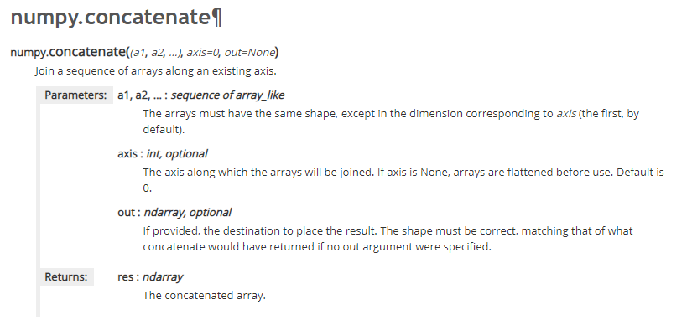
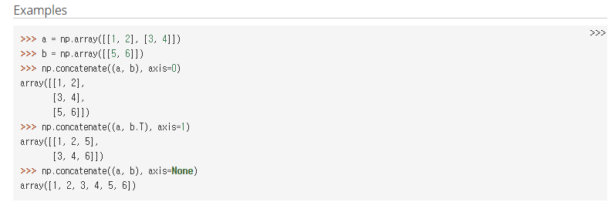
np.concatenate()

Slide 11
Computation on Numpy Arrays
Computation on Numpy Arrays
Numpy provides an easy and flexible interface to optimized computation with arrays of data.
The key to making it fast is to use vectorized operations, generally implemented through Numpy’s Universal functions(ufuncs).
The bottleneck is not the operations themselves, but the type checks and function dispatches that Python must do at each cycle of the loop.
Vectorized operation
For many types of operations, Numpy provides a vectorized operation.
Vectorized operations are implemented via ufuncs, whose main purpose is to quickly execute repeated operations on values in Numpy arrays.
This vectorized approach is designed to push the loop into the compiled layer that underlines Numpy, leading to much faster execution.
사칙연산
일반적 연산이 numpy 데이터 객체 수행될 수 있다.
All arithmetic operations are simply convenient wrappers around specific functions built into Numpy; for example, + operator np.add()

Slide 12
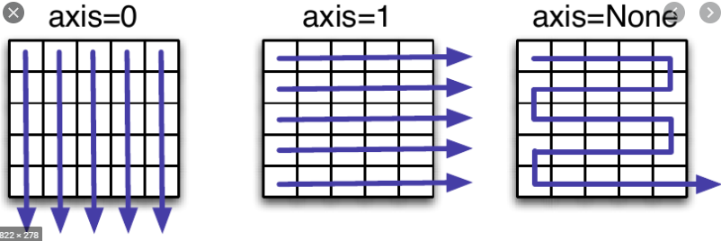
Computation on Numpy Arrays
Aggregations: Min, Max, and everything in between
Often when you are faced with a large amount of data, a first step is to compute summary statistics for the data in question.
Python built-in 메서드를 사용할 수 있으나, Numpy 메서드가 더 빨리 연산을 수행한다. M.sum, np.sum(M)
Multi-dimensional array는 매개변수 axis=0 (compute down the rows), axis=1(compute across the columns)을 지정하여 필요한 작업을 수행할 수 있다

Slide 13
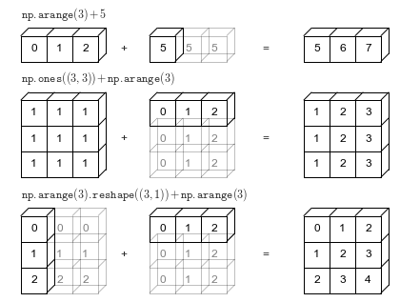
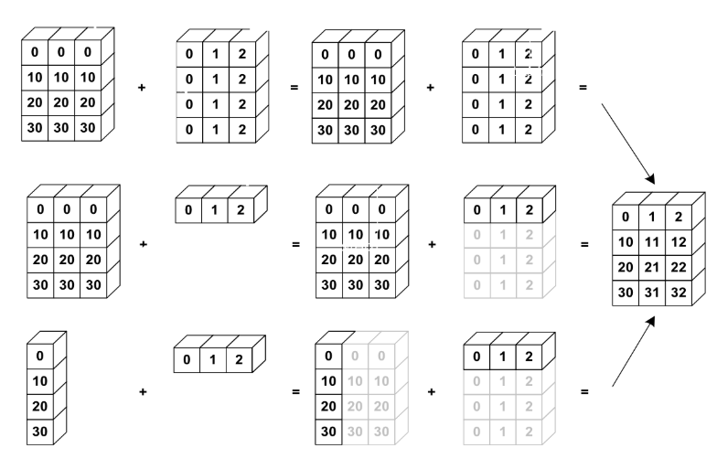
broadcasting
Broadcasting
Broadcasting is simply a set of rules for apply binary ufuncs on arrays of different sizes.
Rules of broadcasting
Rule1: if the two arrays differ in their number of dimensions, the shape of the one with fewer dimensions is paddled with ones on its leading (left) side.
Rule 2: if the shape of the two arrays does not match in any dimension, the array with shape equal to 1 in that dimension is stretched to match the other shape.
Rule 3: if in any dimension the sizes disagree and neither is equal to 1, an error is raised.

Slide 14
Pandas
Pandas
Wes McKinney에 의해 2008년 개발되어 지속적으로 개선됨
At the very basic level, Panda objects can be thought of as enhanced version of NumPy structured arrays in which the rows and columns are identified with labels rather than simple integer indices.
판다스에는 1차원 벡터 형태의 데이터를 다루기 위한 Series와 2차원 테이블 형태의 데이터를 다루기 위한 DataFrame을 지원한다.
Series 데이터 객체
A Pandas Series is a one-dimensional array of indexed data.
The Series wraps both a sequence of values and a sequence of indices, which can access with the value and index attributes.
While the NumPy array has an implicitly defined integer index used to access the values, the Pandas Series has an explicitly defined index associated with the values.
This explicit index definition gives the Series object additional capability.
You can think of a Pandas Series a bit like a specialization of a Python dictionary.
Unlike a dictionary, Series also support array style operations such as slicing.

Slide 15
Pandas
Pandas DataFrame 데이터 객체
A DataFrame is an analog of a two dimensional array with both flexible row indices and flexible column names.
A DataFrame can be thought as a dictionary of Series all sharing the same index.
The DataFrame has an index attribute that gives access to the index labels.
The DataFrame has a column attributes which is an index object holding the column labels.
How to construct DataFrame Objects
From a dictionary of Series objects
From a list of dictionaries
If some keys in the dictionary are missing, Pandas will fill them in with NaN (not a number).
From a two-dimensional Numpy array
Specify both column and index names
외부파일을 읽어들임. read_csv() 함수를 사용함
pandas.read_csv(‘파일경로\파일명’)

Slide 16
Matplotlib(http://matplotlib.org)
The most popular Python library for producing plots and other two dimensional data visualization
While there are other visualization libraries available to Python, matplotlib is the most widely used.
IPython and Jupyter (http://ipython.org, http://jupyter.org)
Ipython project began in 2001 to make a better interactive Python interpreter.
Since much of data analysis coding involves exploration, trial and error, and iteration, Ipython can help you get the job done faster.
In 2014, the Ipython team announced the Jupyter project, a broader initiative to design language agnostic interactive computing tools.
You can also use the Ipython system through the Jupyter Notebook, an interactive web-based code ‘notebook” offering support for dozens of programming languages.
The Jupyter notebook system also allows you to author content in Markdown and HTML, providing you a means to create rich documents with code and text.

Slide 17
SciPy(http://scipy.org)
SciPy is a collection of packages addressing a number of different standard problem domains in scientific computing.
scipy.intgrate, scipy.linalg, scipy.optimize, scipy.signal, scipy.sparse, scipy.special, scipy.stats
Together Numpy and Scipy form a reasonably complete and mature computational foundation for many traditional scientific computing applications.
Scikit-learn(http://scikit-learn.org)
Since the project’s inception in 2010, it has become the premier general-purpose machine learning toolkit for Python programmers.
It includes submodules: classification, regression, clustering, dimensional reduction, model selection, preprocessing.
Statsmodels(http://statsmodels.org)
Statsmodels is a statistical analysis package focused on statistical inference, providing uncertainty estimates and p-values for parameters.
It includes: regression models, ANOVA, time series analysis, Nonparametric methods, and visualization of statistical model results.

Slide 18
Jupyter Notebook
Running the Jupyter Notebook
One of the major component of the Jupyter project is the notebook, a type of interactive document for code, text(with or without markup), data visualization, and other output.
Python’s Jupyter kernel uses the IPython system for its underlying behavior.
Jupyter will automatically open up in your default web browser.
Many people use Jupyter as a local computing environment, but it can also deployed on servers and accessed remotely.
To create a new notebook, click the New button and select the “Python3” option.
When you save the notebook, it creates a file with the extension .ipynb. This is self-contained file format that contains all of the content (including any evaluated code output) currently in the notebook.

